Slide 1
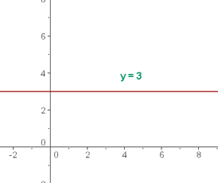
FUNCIÓN CONSTANTE
-La función constante es del tipo:
y = n
-El criterio viene dado por un número real.
-La pendiente es 0.
-La gráfica es una recta horizontal paralela a al eje de abscisas.

